Slide 1
网络爬虫系统分析

Slide 2
背景
寒假期间最热点的新冠病毒事件
实现内容
主要通过python爬虫爬取疫情数据，对数据进行分析处理，将数据处理图表化后内容展示在网页上

Slide 3
开发使用技术
编程语言：python 3.7
开发IDE：pytharm，Jupyter notebook
使用技术：flask框架，数据库存储，网络数据采集，xpath语义解析，多源数据存储，非结构化数据采集存储，数据分析图标绘制
数据库：Mysql 5.7
数据库IDE:Navicat
其他应用模板库：selenium.webdriver，requests，pymysql，time，json，traceback，sys，jsonify，等

Slide 4
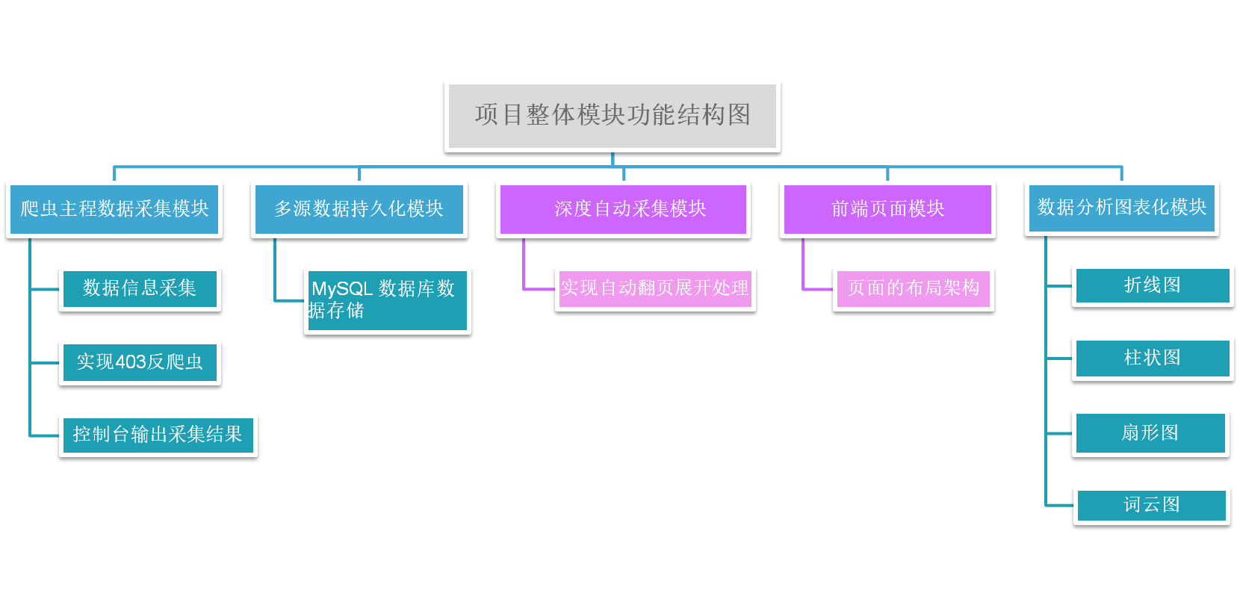
系统总体设计
Notes:
模板来自于 http://docer.wps.cn

Slide 5
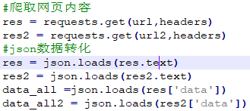
爬虫主程数据采集模块（spider.py文件）

Slide 6
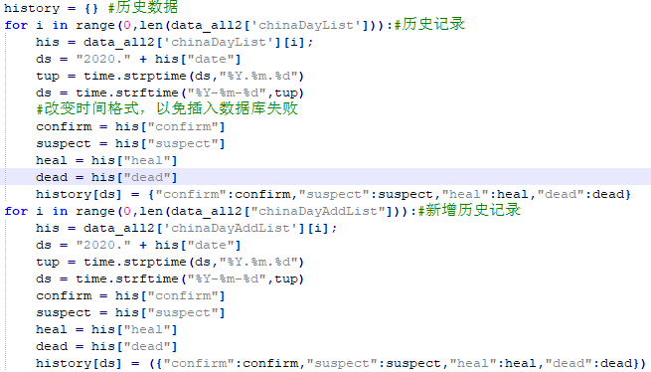
爬虫主程数据采集模块（spider.py文件）

Slide 7
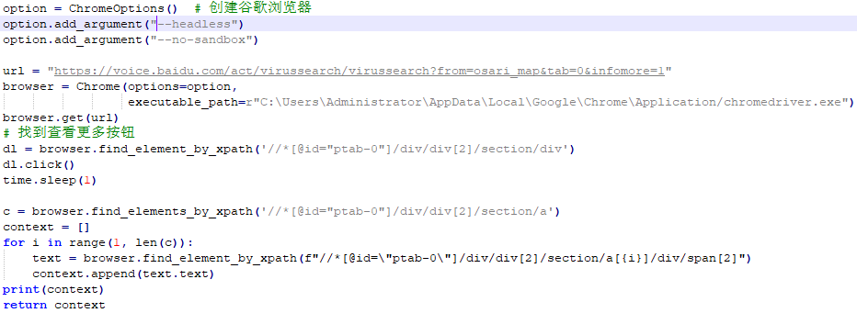
深度自动采集模块（spider.py文件）

Slide 8
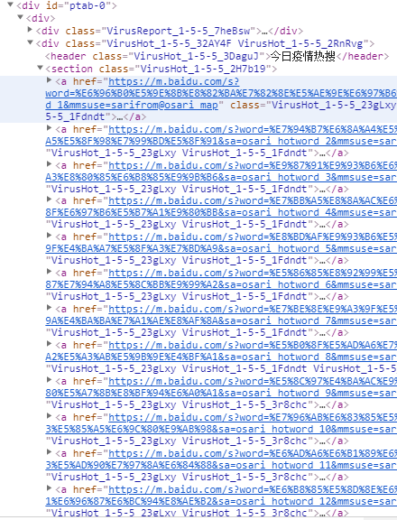
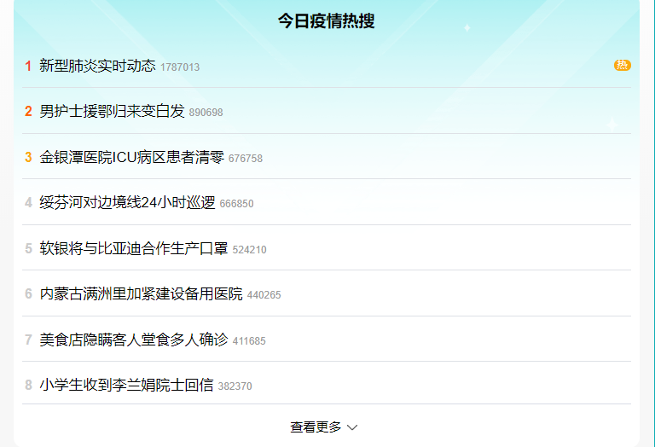

深度自动采集模块（spider.py文件）
实现原理：

Slide 9
多源数据持久化模块（spider.py文件）
历史数据表history：
热点信息表hotsearch ：
列名 | 主键 | 允许空 | 数据类型 | 约束条件
ds | Yes | No | datetime
confirm | No | Yes | int(11)
confirm_add | No | Yes | int(11)
suspect | No | Yes | int(11)
suspect_add | No | Yes | int(11)
heal | No | Yes | int(11)
heal_add | No | Yes | int(11)
dead | No | Yes | int(11)
dead_add | No | Yes | int(11)
列名 | 主键 | 允许空 | 数据类型 | 约束条件
Id | Yes | No | int(11) | auto_increment
Dt | No | Yes | datetime | on update CURRENT_TIMESTAMP
content | No | Yes | varchar(255)
当天详情信息表details ：
列名 | 主键 | 允许空 | 数据类型 | 约束条件
id | Yes | No | int(11) | auto_increment
update_time | No | Yes | datetime
province | No | Yes | varchar(50)
city | No | Yes | varchar(50)
confirm | No | Yes | int(11)
confirm_add | No | Yes | int(11)
heal | No | Yes | int(11)
dead | No | Yes | int(11)

Slide 10
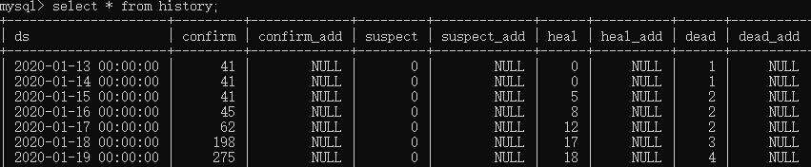
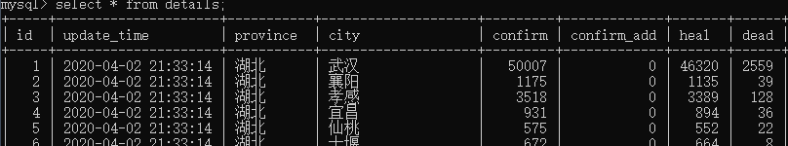
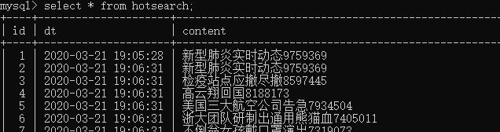
多源数据持久化模块（spider.py文件）

Slide 11
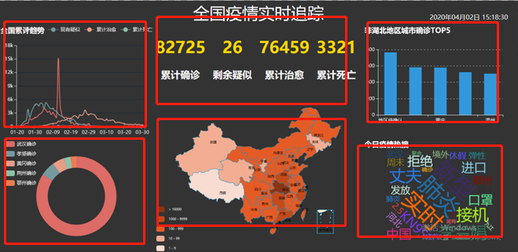
前端页面模块（main.html文件）
设置容器存放图表

Slide 12
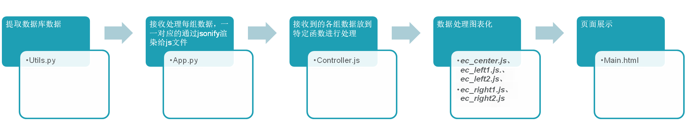
数据分析图表化模块
处理过程：

Slide 13
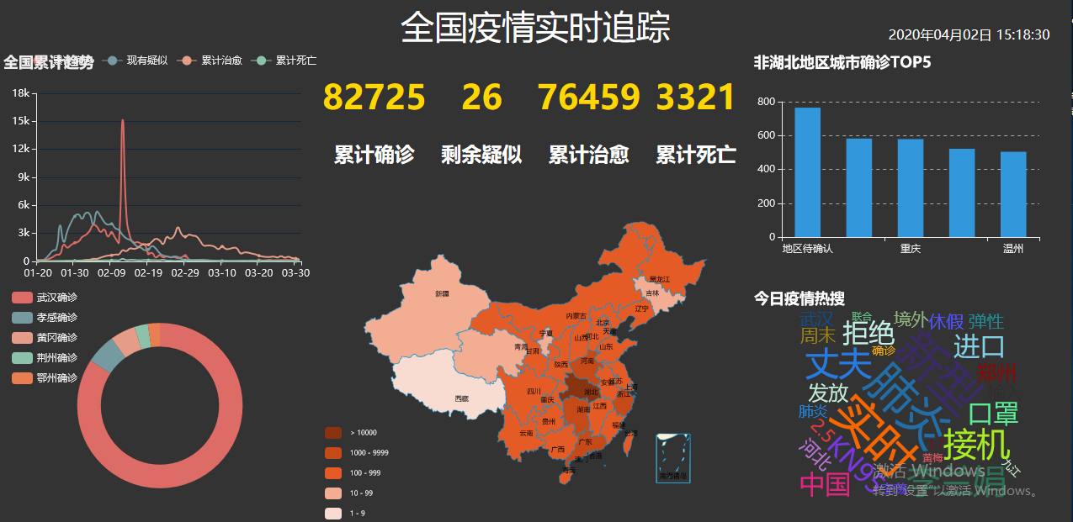
运行后界面

Slide 14
谢谢领导和老师在百忙之中来参加我的答辩，希望万事顺利，同时在毕业季，也希望自己能够努力工作，为自己争光，为学校添彩。

